Slide 1


Día, Fecha:
Miércoles, 23/09/2026
SEMINARIO DE SISTEMAS 2 P
Escuela de Ingeniería de Ciencias Y Sistemas
Javier Andrés Valdez González

Slide 2

Anuncios
Conferencia del curso
Calificación Practica 2

Slide 3


Slide 4
Modelos de Clasiﬁcación y Evaluación
Aplicación en BigQuery ML y NYC Taxi Trips
JAVIER ANDRÉS V.
22/4/2026

Slide 5
Agenda de la Presentación
1.​ Introducción y planteamiento del problema
Fundamentos del modelo y datos
3.​ Evaluación del modelo: matriz y métricas
4.​ Métricas especíﬁcas y umbrales
5.​ Desbalance de clases y buenas prácticas
6.​ Evaluación avanzada y resultados
7.​ Errores comunes y conclusiones
02.

Slide 6
Introducción y planteamiento del problema
03.

Slide 7

Introducción a la clasificación
Regresión vs Clasiﬁcación
Regresión predice valores continuos; clasiﬁcación asigna categorías.
Elegir correctamente el enfoque es clave para el análisis.
Formulación precisa del problema
Deﬁnir la etiqueta y la clase positiva es fundamental.
La regla de negocio debe ser explícita y reproducible.
Ejemplo: Propina alta en taxis NYC
Se busca predecir si un viaje tendrá propina alta usando variables del viaje.
La etiqueta binaria permite aplicar modelos de clasiﬁcación.
04.

Slide 8

Planteando el problema
Identiﬁcando la unidad de análisis
Cada registro representa un viaje individual de taxi.
Construcción de la etiqueta is_high_tip
Se deﬁne como 1 para viajes con propina alta y 0 para el resto.
Regla de negocio para propina alta
La propina se considera alta si supera un umbral explícito respecto a la tarifa.
05.

Slide 9

Transformando variables para clasificar
tip_amount: variable continua
No puede usarse directamente como etiqueta de clasiﬁcación binaria.
Requiere transformación a una categoría discreta para deﬁnir la clase objetivo.
Deﬁnición de umbral
El umbral determina cuándo una propina se considera 'alta'.
Un umbral mal elegido puede desbalancear las clases y afectar el modelo.
Impacto en el modelo
La selección del umbral influye en la cantidad de positivos y negativos detectados.
Es fundamental justiﬁcar el criterio usado para la etiqueta.
06.
Introducción y planteamiento del problema
22/4/2026

Slide 10

Clase positiva y objetivo del modelo
Deﬁnición de clase positiva
La clase positiva se establece como is_high_tip = 1.
Representa viajes con propina alta según un criterio explícito.
Impacto en métricas de evaluación
Las métricas como precision y recall se calculan respecto a la clase positiva.
La interpretación de resultados depende de cómo se deﬁne la clase positiva.
Objetivo del modelo
El modelo busca identiﬁcar patrones que aumentan la probabilidad de propina alta.
La elección de la clase positiva guía el enfoque del análisis y la toma de decisiones.
07.

Slide 11
Fundamentos del modelo y
datos
08.

Slide 12
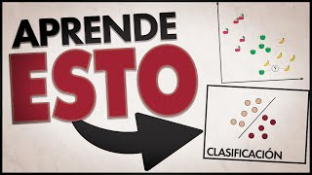
08.

Slide 13

Regresión logística como base
¿Qué es la regresión logística?
Modelo estadístico para problemas de clasiﬁcación binaria.
Predice la probabilidad de pertenecer a una clase positiva.
Estimación de probabilidades
Salida del modelo: probabilidad entre 0 y 1 para cada observación.
Permite ajustar el umbral de decisión según el objetivo del análisis.
Conversión de probabilidades a clases
Se deﬁne un umbral (ejemplo: 0.50) para asignar la clase ﬁnal.
El umbral afecta la cantidad de positivos y negativos predichos.
Variables de entrada
Puede utilizar variables numéricas y categóricas del viaje.
Evitar variables que revelen directamente la respuesta.
09.

Slide 14
Probabilidad y decisión final
De probabilidad a decisión
Impacto del umbral en el modelo
Selección estratégica del umbral
El modelo estima la probabilidad de pertenecer a la clase positiva.
Se aplica un umbral para convertir la probabilidad en una clase ﬁnal.
Modiﬁcar el umbral cambia la cantidad de positivos y negativos predichos.
Un umbral bajo aumenta el recall; uno alto mejora la precision.
El umbral se ajusta según el objetivo: minimizar errores o equilibrar métricas.
10.

Slide 15



Variables predictoras en el proyecto
Tipos de variables utilizadas
Se emplean variables numéricas como distancia, tarifa y duración del viaje.
Variables categóricas incluyen tipo de pago, proveedor y zonas
Selección cuidadosa de variables
Solo se usan variables disponibles antes de ﬁnalizar el viaje para evitar fuga de información.
Se excluyen columnas que revelan directamente la propina o
Impacto en la calidad del modelo
La correcta selección de variables mejora la generalización y evita resultados artiﬁcialmente inflados.
de origen/destino.
derivadas de la respuesta.
11.
Fundamentos del modelo y datos

Slide 16

Preparando los datos para el modelo
División estratégica de datos
Se utilizan tres conjuntos: TRAIN para entrenamiento, EVAL para evaluación y PREDICT para predicción futura.
La separación temporal garantiza que el modelo aprenda de datos históricos y se evalúe en periodos posteriores.
Consulta base en BigQuery ML
La sentencia CREATE MODEL deﬁne el tipo de modelo, la etiqueta y la columna de partición para separar los datos.
Se seleccionan variables relevantes del viaje, excluyendo aquellas que puedan causar fuga de información.
Buenas prácticas en preparación
Evitar incluir variables que revelen la respuesta o que solo estén disponibles después del evento.
Justiﬁcar la elección de la etiqueta y el umbral para asegurar resultados reproducibles y coherentes.

Slide 17
Evaluación del modelo: matriz y métricas

Slide 18
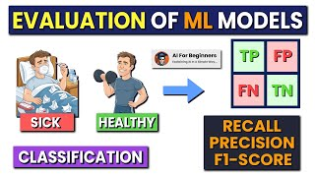

Slide 19

Matriz de confusión: visión general
¿Qué es la matriz de confusión?
Herramienta clave para evaluar aciertos y errores de un modelo de clasiﬁcación.
Interpretación de resultados
Permite distinguir entre verdaderos positivos (TP), verdaderos negativos (TN), falsos positivos (FP) y falsos negativos (FN).
Aplicación en viajes de taxi
TP: Predijo propina alta y realmente fue alta.
TN: Predijo no propina alta y acertó.
FP: Predijo propina alta, pero no lo fue.
FN: No detectó propina alta cuando sí ocurrió.
Importancia para el análisis
Facilita la comprensión de tipo de errores y su impacto en decisiones.

Slide 20
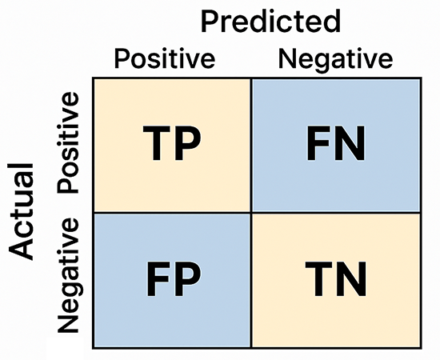

Slide 21
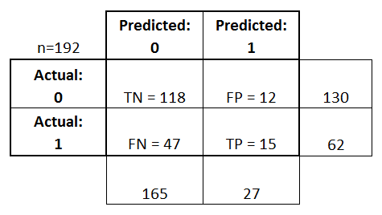

Slide 22
Obteniendo la matriz en BigQuery ML
Obtención de la matriz de confusión
Evaluación en conjunto EVAL
Se utiliza la función ML.CONFUSION_MATRIX en BigQuery ML para analizar el desempeño del clasiﬁcador.
La matriz se genera sobre datos reservados para evaluación, garantizando una medición objetiva.
Ajuste del umbral de decisión
Interpretación de resultados
El parámetro threshold permite modiﬁcar el punto de corte para convertir probabilidades en clases.
La matriz revela aciertos y errores: verdaderos positivos, falsos positivos, verdaderos negativos y falsos negativos.
15.
Evaluación del modelo: matriz y métricas
22/4/2026

Slide 23

Métricas clave de clasificación
¿Qué mide cada métrica?
Accuracy: proporción de predicciones correctas sobre el total.
Precision: de los casos predichos como positivos, ¿cuántos realmente lo son?
Recall: de los positivos reales, ¿cuántos detecta el modelo?
F1-score: equilibrio entre precision y recall.
ROC-AUC: capacidad para separar clases en distintos umbrales.
Importancia de múltiples métricas
Cada métrica revela un aspecto diferente del desempeño.
No basta con reportar solo accuracy, especialmente ante clases desbalanceadas.
16.
JAVIER ANDRÉS V.
22/4/2026

Slide 24
Limitaciones de la accuracy
01
Accuracy: una visión incompleta
Un modelo puede mostrar alta accuracy aunque ignore la clase de interés.
02
Desbalance de clases
Cuando una clase es mucho más frecuente, la accuracy favorece al modelo que siempre predice la clase mayoritaria.
03
Ejemplo práctico
Si solo el 5% de los viajes tienen propina alta, un modelo que siempre predice 'no propina alta' logra 95% de accuracy pero no detecta la clase positiva.
04
Recomendación
Complementar la accuracy con precision, recall, F1-score y matriz de confusión para una evaluación completa.
17.
Evaluación del modelo: matriz y métricas
22/4/2026

Slide 25
Métricas especíﬁcas y umbrales

Slide 26

Precision y recall en acción
¿Qué es la precisión?
Mide cuántos de los viajes predichos como propina alta realmente lo fueron.
Alta precisión signiﬁca pocos falsos positivos.
¿Qué es el recall?
Evalúa cuántos viajes con propina alta fueron detectados por el modelo.
Alto recall implica pocos falsos negativos.
Equilibrio entre precisión y recall
Un modelo puede tener alta precisión pero bajo recall, o viceversa.
El F1-score ayuda a balancear ambos aspectos.

Slide 27
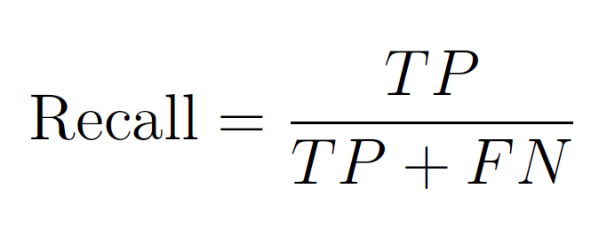
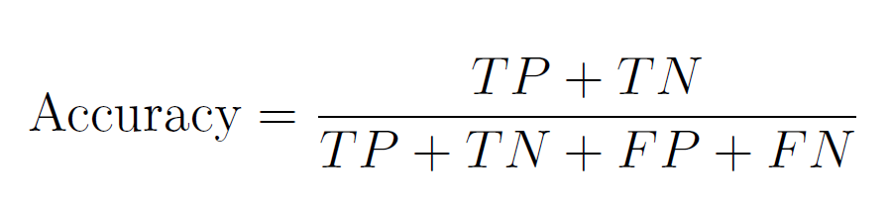
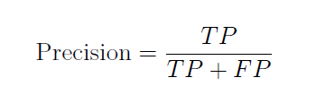
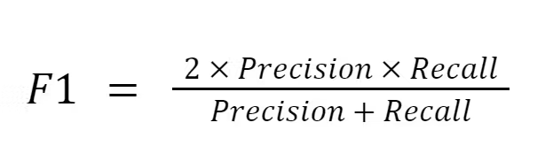

Slide 28

F1-score y equilibrio
¿Qué es el F1-score?
Métrica que combina precisión y recall en un solo valor.
Ideal para evaluar modelos donde ambas métricas son importantes.
Equilibrio entre precisión y recall
El F1-score penaliza modelos que sacriﬁcan una métrica por la otra.
Ayuda a identiﬁcar modelos que logran un balance efectivo.
Desbalance de clases
En conjuntos desbalanceados, el F1-score es más informativo que el accuracy.
Permite comparar modelos sin sesgo hacia la clase mayoritaria.

Slide 29

El papel del umbral de decisión
Impacto del umbral en la clasiﬁcación
Modiﬁcar el umbral cambia la proporción de casos clasiﬁcados como positivos o negativos.
Un umbral bajo aumenta el recall pero puede reducir la
precision.
Un umbral alto mejora la precision pero puede disminuir el
recall.
Ejemplo conceptual
La misma probabilidad puede ser clasiﬁcada diferente según el umbral elegido (0.50 vs 0.70).
Es fundamental reportar el umbral usado al presentar resultados.

Slide 30
Seleccionando el umbral adecuado
El umbral deﬁne la decisión
final
No existe un umbral único para todos los casos
La probabilidad estimada se convierte en clase según el umbral elegido
La selección depende del objetivo del análisis y los costos asociados a errores
Impacto en métricas clave
Justiﬁcación del umbral seleccionado
Modiﬁcar el umbral puede aumentar
precision o recall según la necesidad
Es fundamental explicar por qué se eligió un umbral especíﬁco en el reporte ﬁnal
22.
Métricas específicas y umbrales
22/4/2026

Slide 31
Desbalance de clases y buenas prácticas
23.
JAVIER ANDRÉS V.
22/4/2026

Slide 32

Buenas prácticas ante desbalance
Diagnóstico inicial de clases
Analizar la frecuencia de cada clase para detectar posibles desbalances.
Evaluación integral del modelo
Reportar precision, recall, F1-score y matriz de confusión para una visión completa.
Ajuste de umbrales de decisión
Probar diferentes umbrales para optimizar el desempeño según el objetivo del análisis.
Justiﬁcación de la etiqueta positiva
Explicar el criterio usado para deﬁnir la clase positiva y su impacto en el modelo.

Slide 33
Evaluación avanzada y resultados

Slide 34
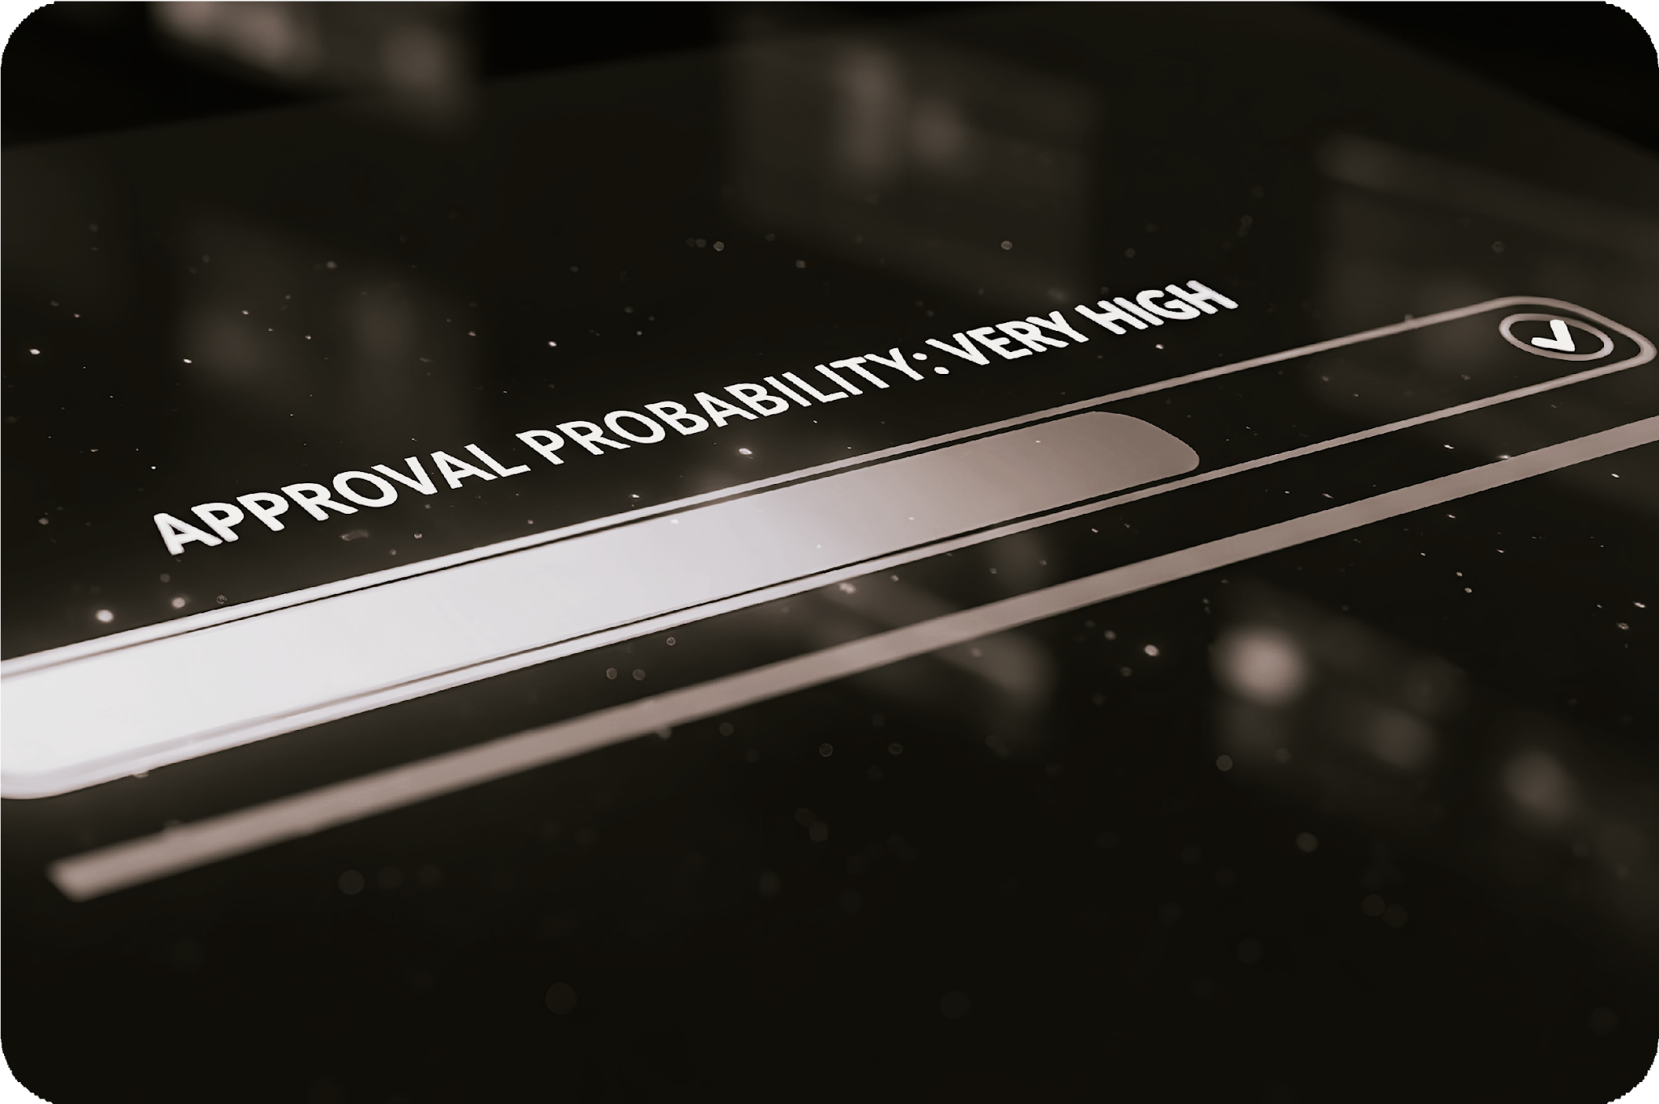
Evaluación y predicción en BigQuery ML
Evaluación integral del modelo
ML.EVALUATE reporta métricas clave como accuracy, precision, recall y F1-score.
Permite comparar desempeño en conjuntos de entrenamiento y evaluación.
Predicción sobre datos reservados
ML.PREDICT aplica el modelo a datos nuevos (bloque PREDICT), generando clases y probabilidades.
Resultados permiten estimar la probabilidad de propina alta en viajes futuros.

Slide 35
Interpretando resultados del modelo
Interpretando la
predicción
El modelo ofrece una probabilidad de pertenecer a la clase positiva, no una certeza.
La decisión ﬁnal depende del umbral elegido para convertir probabilidades en clases.
Elementos clave del
reporte
Indicar la etiqueta positiva y el umbral utilizado.
Describir variables de entrada y periodos de entrenamiento/evaluación.
Presentar métricas como accuracy, precision, recall, F1-score
Reconociendo
limitaciones
Explicar posibles desbalances de clases y cómo afectan los resultados.
Detallar qué tipo de errores comete el modelo (falsos positivos/negativos) y su impacto.
28.
Evaluación avanzada y resultados
22/4/2026

Slide 36
Errores comunes y conclusiones

Slide 37

Errores frecuentes y cómo evitarlos
Deﬁnición precisa de la clase positiva
Evitar ambigüedad en la etiqueta objetivo; la clase positiva debe estar claramente especiﬁcada.
La interpretación de métricas como precision y recall depende de una deﬁnición correcta de la clase positiva.
Limitaciones del accuracy
No conﬁar solo en accuracy, especialmente en conjuntos desbalanceados; puede ocultar problemas en la detección de la clase relevante.
Complementar con métricas como matriz de confusión, precision, recall y F1-score para una evaluación completa.
Evitar variables contaminadas
No incluir variables que revelen directamente la respuesta o que solo estén disponibles después del evento.
La inclusión de variables contaminadas genera fuga de información y resultados artiﬁcialmente inflados.

Slide 38

Guía para explicar el modelo
Estructura clara para la entrega
Presenta el modelo como una solución a un problema de
clasiﬁcación binaria.
Deﬁne explícitamente la etiqueta positiva y las variables predictoras utilizadas.
Justiﬁcación de métricas y umbrales
Explica por qué se seleccionaron métricas como precision, recall, F1-score y ROC-AUC.
Detalla el umbral de decisión usado y cómo afecta los resultados del modelo.
Interpretación y limitaciones
Incluye una interpretación de los resultados y las posibles
limitaciones del modelo.

Slide 39

Nombre de la actividad
Tarea 3
Hora de inicio
18:15
Cantidad Participantes
20
Hora de fin:
18:55
Doy fe que esta actividad está planificada en dtt (Sí/No):
SI
Duración (min)
40
Participantes: llenar las siguientes cajas de texto (tomar información del chat del meet)

